Slide 1
Clock Speed CPU (Тактова Частота процесора)

Slide 2
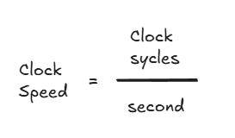
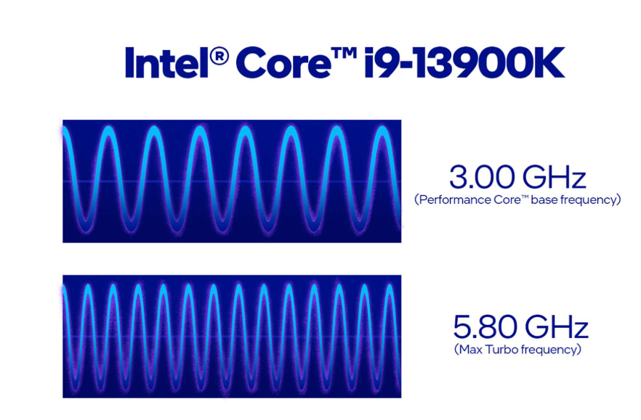
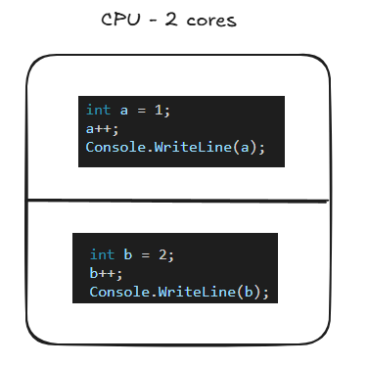
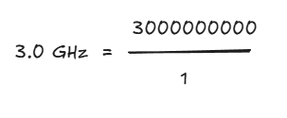
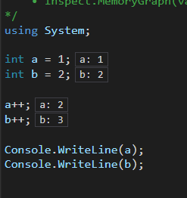
In general, a higher clock speed means a faster CPU. The clock speed measures the number of cycles your CPU executes per second, measured in GHz (gigahertz). Тактова частота – це кількість операцій (тактів), що виконуються за одиницю часу. У комп'ютерного процесора тактова частота означає, скільки операцій він може виконати за 1 секунду. У сучасних ПК тактова частота процесора становить від 1 до 4 ГГц. Хоча вища тактова частота процесора дійсно дозволяє виконувати більше операцій за одиницю часу, на його продуктивність впливають і інші фактори. Такі характеристики, як архітектура процесора, кількість ядер, розмір кешу і підтримка багатопоточності, можуть мати більш важливий вплив на швидкість виконання конкретних завдань.

